Slide 1
Tema 4: Metodología de Box Jenkins (ARIMA)
Rodrigo Ortiz, PhD

Slide 2
Contenidos clase de hoy
Introducción
LA METODOLOGÍA BOX-JENKINS
Modelos autorregresivos
Ejemplo Modelos autorregresivos
Modelos de promedio móvil
Ejemplo Modelos de promedio móvil
Método Box-Jenkins

Slide 3
1. Introducción LA METODOLOGÍA BOX-JENKINS (ARIMA)
Los modelos de promedio móvil autorregresivo integrado (ARIMA, por sus siglas en inglés) son una clase de modelos lineales que tienen la capacidad de operar sobre series de tiempo estacionarias o no estacionarias.
Recuerde que los procesos estacionarios varían en torno a un nivel fijo en tanto que los procesos no estacionarios no tienen un nivel promedio constante natural.

Slide 4
1. Introducción LA METODOLOGÍA BOX-JENKINS (ARIMA)
Los modelos ARIMA no involucran a las variables independientes en su construcción. En cambio, emplean la información que se encuentra en la serie misma para generar los pronósticos.
Por ejemplo, un modelo ARIMA para las ventas mensuales proyectaría un patrón histórico de ventas para producir un pronóstico para las ventas del mes siguiente.
Los modelos ARIMA dependen mucho de los patrones de autocorrelación que existen en los datos. Los estadísticos G. E. P. Box y G. M. Jenkins lograron grandes avances en la metodología para identificar, ajustar y verificar los modelos ARIMA adecuados.
Por esto, los modelos ARIMA para producir pronósticos suelen ser llamados metodología Box-Jenkins.

Slide 5
2. LA METODOLOGÍA BOX-JENKINS
La metodología Box-Jenkins para generar pronósticos es distinta de la mayoría de los métodos debido a que no supone un patrón particular en los datos históricos de las series que han de pronosticarse.
Usa un método iterativo para identificar un modelo posible de una clase general de modelos.
Enseguida, el modelo seleccionado se contrasta con los datos históricos para ver si describe con precisión la serie.

Slide 6
2. LA METODOLOGÍA BOX-JENKINS
El modelo se ajusta correctamente si
los residuales son pequeños
están distribuidos aleatoriamente
no contienen información útil
Si el modelo especificado no es satisfactorio, el proceso se repite mediante un nuevo modelo diseñado para mejorar el original.
Se sigue aplicando este procedimiento iterativo hasta que se encuentra un procedimiento satisfactorio.

Slide 7
2. LA METODOLOGÍA BOX-JENKINS
La selección inicial de un modelo ARIMA se basa en el examen de una gráfica de la serie de tiempo y un examen de su autocorrelación para diversos retrasos.
El patrón de la autocorrelación de la muestra, calculado a partir de la serie de tiempo, coincide con el patrón de autocorrelación ya conocido que se asocia a un modelo ARIMA específico.
Este acoplamiento se realiza para las autocorrelaciones y las autocorrelaciones parciales.
Al seleccionar un modelo, recuerde que las autocorrelaciones calculadas a partir de los datos no serán exactamente iguales a las autocorrelaciones teóricas asociadas con un modelo ARIMA.

Slide 8
3. Modelos autorregresivos

Slide 9

3. Modelos autorregresivos
Los modelos autorregresivos son apropiados para series de tiempo estacionarias y que tienen un coeficiente de $φ_{0}$ que se relaciona con el nivel constante de la serie.
Si los datos varían alrededor de cero o se expresan como desviaciones de la media $Y_{t}−\overline{Y}$,no se requiere el coeficiente $φ_{0}$.

Slide 10
3. Modelos autorregresivos
Los coeficientes de autocorrelación se aproximan gradualmente al cero, a la vez que los coeficientes de autocorrelación parcial caen a cero después del primer retraso de tiempo.

Slide 11
3. Modelos autorregresivos
De nuevo, los coeficientes de autocorrelación se aproximan a cero y los coeficientes de autocorrelación parcial caen a cero después del segundo tiempo de retraso.

Slide 12
4. Modelos de promedio móvil

Slide 13
4. Modelos de promedio móvil
Los coeficientes de autocorrelación en el modelo MA(1) caen a cero después del primer retraso de tiempo, mientras que los coeficientes de autocorrelación parcial también se aproximan al cero pero lo hacen gradualmente.

Slide 14
4. Modelos de promedio móvil
Además, los coeficientes de autocorrelación del modelo MA(2) equivalen a cero después del segundo retraso de tiempo, mientras que los coeficientes de autocorrelación parcial se aproximan a cero gradualmente.

Slide 15
6. Método Box-Jenkins Paso 1: identificación del modelo
1. El primer paso en la identificación del modelo es determinar si la serie es estacionaria; es decir, si la serie de tiempo aparenta variar alrededor de un nivel fijo.
Una serie de tiempo no estacionaria se indica si la serie parece crecer o decrecer con relación al tiempo y las autocorrelaciones no pueden desvanecerse con rapidez.

Slide 16
Paso 1: identificación del modelo Ejemplo: Serie no estacionaria

Slide 17
Paso 1: identificación del modelo Primera diferencia
Si la serie no es estacionaria, con frecuencia puede convertirse en una serie estacionaria al tomar sus diferencias.

Slide 18
Paso 1: identificación del modelo ARIMA
Se toman diferencias hasta que la gráfica de los datos indica que
la serie varía alrededor de un nivel fijo y
las autocorrelaciones de la muestra desaparecen con rapidez
El número de diferencias requerido para lograr un estado estacionario se denota por la d.
A los modelos para las series que no son estacionarías se les llama modelos de promedio móvil integrados autorregresivos y se denotan como ARIMA (p, d, q).

Slide 19
Paso 1: identificación del modelo ARIMA
En este caso, p indica el orden de la parte autorregresiva, d indica el orden de la diferencia y q, el orden de la parte de promedio móvil.
Si la serie original es estacionaria, entonces d = 0 y los modelos ARIMA se reducen a modelos ARMA.
En consecuencia, desde este punto, la notación ARIMA (p, d, q) se utiliza para indicar los modelos tanto para series de tiempo estacionarias (d = 0) como para las no estacionarias (d >0).

Slide 20

Test para raíz unitaria
Prueba Dickey-Fuller
$H_{0}:$ No es estacionaria (raíz unitaria)
$H_{1}:$ Es estacionaria
STATA dfuller
R adf.test

Slide 21
Paso 1: identificación del modelo ARIMA
2. Una vez que se ha obtenido una serie estacionaria, el analista debe identificar la forma del modelo que habrá de utilizar.
La segunda parte del paso 1 se consigue al comparar la autocorrelación y la autocorrelación parcial que se calcularon a partir de los datos para las autocorrelaciones autocorrelaciones parciales teóricas de los diversos modelos ARIMA.

Slide 22
Paso 2: estimación de modelos
Es probable que haya cierta ambigüedad al determinar un modelo ARIMA apropiado a partir de los patrones que provienen de las autocorrelaciones y las autocorrelaciones parciales de la muestra.
De esta manera, la selección del modelo inicial deberá considerarse como tentativa. Los análisis pueden realizarse en los pasos 2 y 3 para determinar si el modelo es adecuado. Si no fuera el caso, se deberá intentar con un modelo alterno.
Con un poco de práctica, el analista deberá volverse un experto para identificar un modelo adecuado.
Una vez que se ha seleccionado un modelo tentativo, deben estimarse los parámetros para dicho modelo.

Slide 23
Paso 2: estimación de modelos

Slide 24
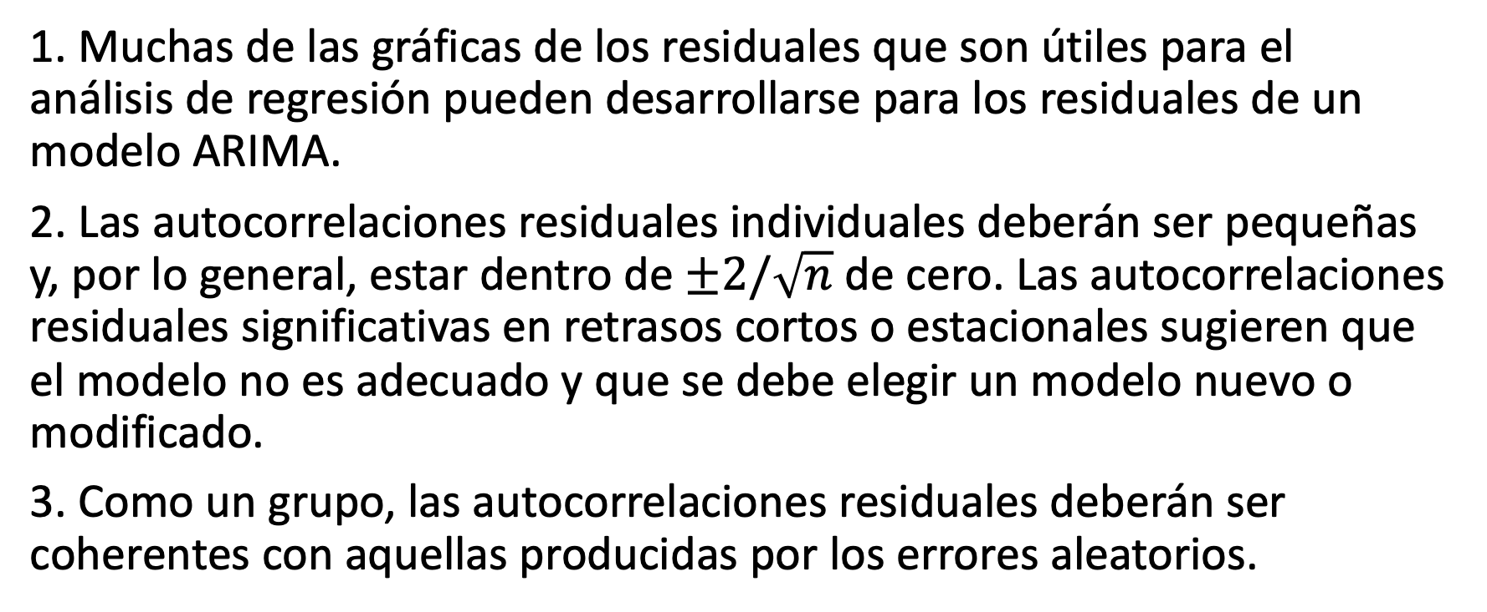
Paso 3: evaluación del modelo
1. Muchas de las gráficas de los residuales que son útiles para el análisis de regresión pueden desarrollarse para los residuales de un modelo ARIMA.
2. Las autocorrelaciones residuales individuales deberán ser pequeñas y, por lo general, estar dentro de $±2/\sqrt{n}$ de cero. Las autocorrelaciones residuales significativas en retrasos cortos o estacionales sugieren que el modelo no es adecuado y que se debe elegir un modelo nuevo o modificado.
3. Como un grupo, las autocorrelaciones residuales deberán ser coherentes con aquellas producidas por los errores aleatorios.

Slide 25

Paso 3: evaluación del modelo
Una prueba chi cuadrada ($χ^{2}$) que se basa en la estadística de Ljung-Box Q proporciona una revisión global de la pertinencia del modelo. Esta prueba considera las dimensiones de las autocorrelaciones residuales como un grupo. La estadística de prueba Q es

Slide 26
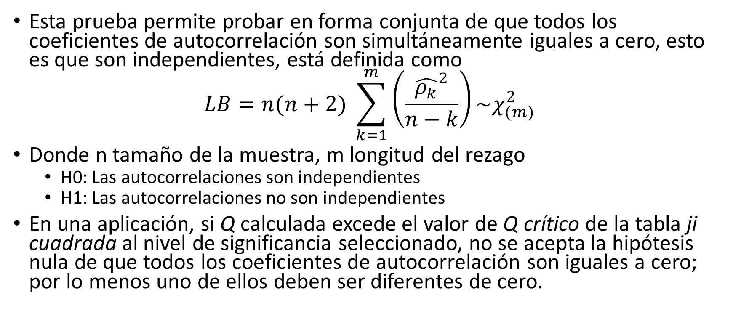
Prueba de Ljung-Box
Esta prueba permite probar en forma conjunta de que todos los coeficientes de autocorrelación son simultáneamente iguales a cero, esto es que son independientes, está definida como
$$LB=n(n+2) \sum_{k=1}^{m}{\left(\frac{{\hat{ρ_{k}}}^{2}}{n−k}\right)\sim χ_{(m)}^{2}}$$
Donde n tamaño de la muestra, m longitud del rezago
H0: Las autocorrelaciones son independientes
H1: Las autocorrelaciones no son independientes
En una aplicación, si Q calculada excede el valor de Q crítico de la tabla ji cuadrada al nivel de significancia seleccionado, no se acepta la hipótesis nula de que todos los coeficientes de autocorrelación son iguales a cero; por lo menos uno de ellos deben ser diferentes de cero.

Slide 27
Paso 3: evaluación del modelo
Si el valor p asociado con la estadística Q es pequeño (por ejemplo, un valor p de <.05), se considera que el modelo es inadecuado.
El analista deberá considerar un modelo nuevo o modificado y continuar el análisis hasta que se determine un modelo satisfactorio.

Slide 28
Paso 4: realización de pronósticos con el modelo
1. Después de que se ha encontrado un modelo adecuado, se pueden llevar a cabo los pronósticos para un periodo, o varios, en el futuro.
2. A medida que se tienen más datos disponibles, se puede usar el mismo modelo ARIMA para generar pronósticos revisados que procedan de otro origen de tiempo.
3. Si el patrón de la serie parece cambiar con el tiempo, los nuevos datos podrían usarse para volver a estimar los parámetros del modelo o, de ser necesario, desarrollar un modelo completamente nuevo.

Slide 29
7. Método Box-Jenkins

Slide 30
8. Ejemplos ARIMA - Box-Jenkins
A trabajar…

